Slide 1
Translated from English to Danish - www.onlinedoctranslator.com
MODUL 4
Taktik i etiske fødevareoperationer
Etisk fødevareentreprenørskab (EFE) Program

Slide 2
Taktik i etisk fødevaredrift
01
Etisk indkøb og produktion
Etisk virksomhedsvækst og succes kræver en holistisk tilgang, der integrerer etiske værdier i alle aspekter af forretningsdrift. Vi vil fokusere på de emner, der er anført her & at slutningen af ​​dette modul; du vilgenkendeden praktiske og taktiske side af en etisk forretningsmodel. Du har en udfordrende rolle, atbalancere økonomisk succes med miljøforvaltning, socialt ansvar og interessentengagement, men ved at gøre det vil din virksomhed bidrage til et mere bæredygtigt og ansvarligt forretningslandskab.
02
GMO og plantebaserede fødevarer
03
Vær opmærksom på sundheds- og miljøpåstande
04
Etisk fødevareemballage
05
Etiske distributionsmodeller
06
Virksomhedens vækst og succes (marketing)

Slide 3
01
Etisk indkøb og produktion

Slide 4
Hvad er etisk indkøb og produktion
Etisk fremskaffetbetyder, at produkter og tjenester fra hvert punkt i en virksomheds forsyningskæde opnås på en etisk måde. Det heromfatter opretholdelse af rettigheder, anstændige arbejdsforhold, sundhed og sikkerhed, god forretningsetik og meget mere.
EtiskProduktion opnås, når fremstillingsprocessenprioritereret godt helbred for alle involverede parter, herunder miljøet, arbejdstagere og forbrugere. Produkter, der er designet og skabt med bæredygtige materialer og har en positiv indvirkning på lokalsamfund, er produkter af etisk fremstilling.

Slide 5
Fødevareforsyningskæde
Fødevareforsyningskæden forbinder tre hovedsektorer:landbrug, detfødevareforarbejdningsindustrien(inklusive madservice) ogdistributionssektoren, og involverer en bred mangfoldighed af interessenter:
Landmænd
Foodprocessorer og foodservice
Handlende og grossister
Detailhandlere, med både selvstændige og meget store virksomheder.
Der er ofte betydelige ubalancer i forhandlingsstyrken inden for fødevareforsyningskæden, hvilket kan føre til unfair handelspraksis. Små landmænd eller kooperativer såvel som fødevarevirksomheder har ofte at gøre med store købere, som repræsenterer deres eneste adgang til markedet og kan lægge et stærkt pres på priser og avancer.

Slide 6
Hvor køber eller vil du hente dine madforsyninger?
Mange fødevarevirksomheder er meget opmærksomme på at indkøbe lokal mad fra lokale bønder, fiskere, avlere, hyrder og andre lokale leverandører. Det er en del af deres unikke salgsargument.
Andre er budgetbegrænsede og køber fra store grossister, som køber massevarer fra hele verden.
Dette afsnit tager et luftbillede af både korte og lange forsyningskæder og giver dig mulighed for at træffe mere informerede beslutninger om dit køb.

Slide 7
Hvad er en kort fødevareforsyningskæde?
Korte fødevareforsyningskæder involverer meget få formidlere. Definitionen af ​​Europa-Kommissionen:
"Kort forsyningskæde betyder en forsyningskæde, der involverer et begrænset antal økonomiske aktører, forpligtet til samarbejde, lokal økonomisk udvikling og tætte geografiske og sociale relationer mellem producenter, forarbejdningsvirksomheder og forbrugere. I mange tilfælde rejser der kun en kort afstand."
Sådanne forsyningskæder involverer typisk lokale producenter, der arbejder sammen om at fremme lokale fødevarer. Disse partnerskaber hjælper med at booste den lokale økonomi, skabe nye måder at sælge lokale produkter på og tiltrække nye typer kunder. De fremmer også samarbejde mellem lokale gårde, gæstfrihedsindustrien og fødevaresektoren.

Slide 8
Hvorfor betyder de noget?
I Storbritannien for eksempel sætter regeringensociale og miljømæssige omkostningeraf fødevaretransport til 9 milliarder pund om året. Mad er ansvarlig for en fjerdedel af den afstand, lastbiler kører i Storbritannien, og shoppere kører omkring 12 milliarder miles om året for at købe det.
At købe lokalt producerede fødevarer understøtter bæredygtig udvikling ved at reducere:
transportomkostninger og CO₂emissioner
slitage på veje
trafikpropper og trafikulykker

Slide 9
Lange forsyningskæder... den negative virkning
Bidrage overdrevent meget tilklima forandring, især når fødevarer rejser med fly
Udvid kløften mellem forbrugere og producenter.
Kan kompromittere dyrevelfærden ved at transportere husdyr over lange afstande.
Uretfærdigt skade lokal og økonomiog de fællesskaber, de støtter.
Skader miljøer i fattigere lande
Er afhængig af svindende oliereserver og er geopolitisk sårbarefx Ukraine-krigen

Slide 10
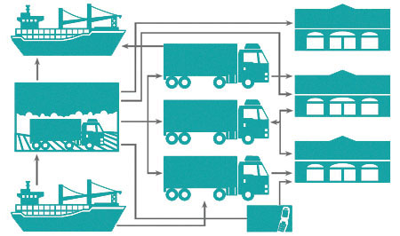
Lange forsyningskæderkan være meget kompleks og kan typisk have høje kulstoffodspor...
Direkte markeder
Eksport
Generel linje dagligvaregrossister
Fødevareforretninger
Avlere og
producent-afskibere
Specialvaregrossister
Food Service virksomheder
Generel linje dagligvaregrossister
Import
Agenter/mæglere

Slide 11
Kulstofomkostningerne ved mad
Fødevarers CO2-fodaftryk, er drivhusgassenemissionerproduceret ved dyrkning, opdræt, landbrug, forarbejdning, transport, opbevaring, madlavning og bortskaffelse afmad til forbrug.
Der erfremragendeapps, der nu er tilgængelige for at hjælpe forbrugerne med at beregne deres CO2-fodaftryk.
– Android Apps på Google Play
En sådan app, Evocco, har udgivet en gratis guide til fødevarevirksomheder om, hvordan man træffer mere informerede beslutninger
https://evocco.hubspotpagebuilder.com/food-businesses

Slide 12
Fordele ved Short Food Supply Chains (SFSC):
Landmand/producent
Forbrugeren
Samfundet
Få mere fair priser
Mindre energiomkostninger
Mindre transportomkostninger
Modtag friskere produkter
Øget gennemsigtighed
Kommunikation med producenten
Skaber bæredygtighed
Beskæftigelse/økonomi
Reducerer CO₂emissioner

Slide 13
Korte forsyningskæder og lokale fødevaresystemer
Din fødevarevirksomhed kan forkorte din fødevareforsyningskæde ved at:
Direkte købfra lokale avlere/producenter
Kollektivt direkte salgvia et lokalt fødevaresystem, et samarbejdsnetværk, der integrerer bæredygtig fødevareproduktion, forarbejdning, distribution, forbrug og affaldshåndtering for at forbedre den miljømæssige, økonomiske og sociale sundhed i et bestemt område.
Partnerskaber

Slide 14
Direkte køb:
Direkte indkøb er den enkleste form for SFSC og involverer en direkte transaktion mellem landmænd og din fødevarevirksomhed.
De kan foregå på gården, via online bestilling eller faktisk på et landmandsmarked.
Fødevarer kan også leveres til dine fødevarevirksomheder gennem en kurv- eller kasseordning.
Fordelene er mange - råvarerne er lokalt dyrkede, meget friske, uden emballage og sælges direkte af producenten selv.

Slide 15
Bliv inspireret -Et casestudie
Mad Yolk Farm, Irland
En bygård Mad Yolk Farm er et nyt projekt i Galway på en mission med to enkle mål:
1. Dyrk og fremvis de bedste lokale, sæsonbestemte råvarer.
2. Hav en god tid med at gøre det.
Brian mødte Joe på en fjerntliggende svensk gård, mens han studerede regenerativt landbrug i sommeren 2019. Brian havde en gård hjemme i Irland og ledte efter en frisk start. Joe var handy med en murske. I en jurte i Sverige 'udklækkede' de planen for Mad Yolk Farm.
Nu tilbyder Mad Yolk Farm et ugebladKlik og SamlService fra deres målrettet lille lokale gård og lokale markeder.

Slide 16
Kollektiv direkte forsyning:
En effektiv måde at skaffe produkter på kan være, når producenterne samarbejder om at sælge deres produkterkollektivt.
Direkte salg på egen hånd som landmand eller producent kan være isolerende, langsomt og vanskeligt.
Dannelse af grupper, netværk eller kooperativergiver mulighed for større potentiale for at få adgang til købere, hvad enten det er indenlandske eller fødevarevirksomheder.
Kollektivt salg gør det også nemmere for dig som køber, da det sparer tid, bevægelse og kræfter at finde de kvalitetsprodukter, de ønsker.
01
initiative skaber et kooperativ og netværk af håndværksmæssige fødevareproducenter
02
Fødevareproducenter får øget eksponering, øget salg
03
Du som køber får adgang til håndværksprodukter af høj kvalitet, en enkelt ikke-forstyrrende metode, én faktura/betaling

Slide 17
Styring af et nyt fødevaresystem
TOpen Food Network Ireland webinar fra juli 2020.
HOLDE ØJE
OPEN FOOD NETWORK er en open source platform til at muliggøre nye, etiske forsyningskæder.Fødevareproducenterkan sælge online oggrossisterkan administrere indkøbsgrupper og levere produkter gennem netværk af fødevareknudepunkter og butikker/madudsalg.Fællesskaberkan samle producenter for at skabe et virtuelt landmandsmarked, der opbygger en robust lokal fødevareøkonomi.
OFN opererer i 9 lande, hvor 1000-vis af lokale producenter bruger det til at nå ud til markeder for at sælge deres produkter og støtte deres lokale fødevareøkonomier i disse svære tider.
UDSIGTEksempel på en OFN
North Tipperary Online Farmers Market - Open Food Network

Slide 18
Partnerskaber
- Fællesskabsstøttet landbrug (CSA)
EU Farm 2 Fork Strategier en køreplan for at gøre europæiske fødevaresystemer mere bæredygtige ved at gøre klima- og miljøudfordringer til muligheder for landmænd og fødevareproducenter:
HOLDE ØJE
EU Farm 2 Fork - Fællesskabsstøttet landbrug - YouTube

Slide 19
Supply Chain Partnerskaber
Et forsyningspartnerskab er en dybere forpligtelse – per definition,det er en forpligtelse over længere tid at arbejde sammen til gensidig fordel for begge parter, dele relevant information og risici og fordele ved forholdet.
Partnerskab med leverandører for at udvikle dybe, gensidigt gavnlige relationer på lang sigt nævnes ofte som et middel til at mindske denne risiko og udvikle ægte forsyningskæde excellence. Opbygning af stærke partnerskaber mellem din fødevarevirksomhed og producenter kan give fordele for jer begge.
Mulighed for langtidskontrakter -Guleroden for mange små leverandører er at få en langtidskontrakt, der garanterer volumen. Dette er en god ting for mange leverandører og giver dem mulighed for at planlægge deres produktion.
Opnå det produkt/specifikation du ønsker -Ved at samarbejde får du chancen for at samarbejde med leverandøren om at forbedre innovation og skabe fælles værdi.

Slide 20
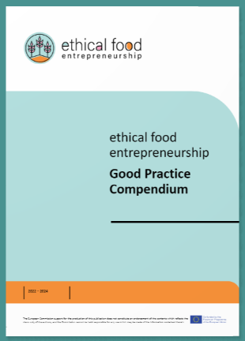
Bliv inspireret…
Tjek voresKompendium om god praksis
Nam blev valgt som et eksempel på god praksis, da det ikke kun understøtter urbant landbrug og cirkulær økonomi, men virksomheden opererer også via en PARTNERSKAB tilgang, hvor de modtager ressourcer af topkvalitet (kaffespild) fra deres partner Delta Coffee.
Sammen har de to virksomheder udviklet et symbiotisk samarbejde/partnerskab.

Slide 21
Drivers af forandring...
Tilsammenfatte
Fremtidens forsyningskæder skal producere sund og nærende madder er blevet dyrket på en miljøvenlig og etisk måde, samtidig med at de håndterer de betydelige udfordringer med en voksende befolkning, klimaændringer og faldende naturressourcer.
Forbrugerne er blevet mere sundheds- og miljøbevidsteog efterspørge mere lokalt produceret, mindre forarbejdede fødevarer af kendt oprindelse.
Lendnu større forsyningskæderresulterer i en faldende forståelse af landbrugets processer, udfordringer for landmændene og en miljøpåvirkning.
Korte fødevareforsyningskæder har potentialet for, at fødevareindustrien kan fungere som en drivkraft for forandring.

Slide 22
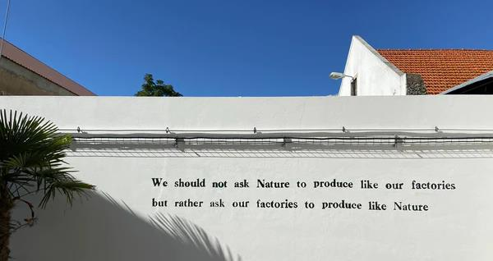
Hvordan skal vores udsigter for fremtiden være...
Kilde:Nam, Urban Farm wall, Portugal

Slide 23
Elevøvelse:
Pen og papir øvelse:
Kan du liste, hvor du (vil) hente de fem bedste ingredienser til din fødevarevirksomhed?
Bruger du korte eller lange forsyningskæder?
Er det muligt for dig at reducere din forsyningskædelængde?
Hvilken ny sourcing-proces er tilgængelig for dig, eller ville du være villig til at bruge?
Lang forsyningskæde
Kort forsyningskæde

Slide 24
Forandringens virkning
Ændringer i forsyningskædesystemer bringer mere gennemsigtighed i fødevareproduktionsprocessen, forbedrer indkomster og rentabilitet ogminimeremiljøpåvirkninger
Dette fører til en 'cirkulær økonomi' hvor feedbacken mellem leverandør og forbruger er kontinuerlig, er ressourceforbrug og spildminimeret, og forsyningskæden er ikke længere ensrettet.
Dette er tilpasset søjle 3 – Bæredygtige værdikæder, nævnt i modul 1 afThe Sustainable Development Solutions Network.

Slide 25
En cirkulær økonomi:
Fødevareindustriens fremtid
“Gennem den cirkulære økonomi kan vores fødevaresystemer bedre levere ernæring og bekæmpe klimaforandringer". Carlos Moedas, EU-kommissær for forskning, videnskab og innovation.
Som diskuteret i modul 2 er ændring af vores fødevaresystem en af ​​de mest virkningsfulde ting, vi kan gøre for at håndtere klimaændringer, skabe sunde samfund og genopbygge biodiversiteten.
Det nuværende fødevaresystem har givet næring til urbanisering, økonomisk udvikling og understøttet en hurtigt voksende befolkning.Det har kostet samfundet og miljøet enorme omkostninger.

Slide 26
En lineær økonomimodel
TAGE
LAVE
BORTSKAFFES
Genkender du dette?
ENlineær økonomifølger traditionelt "tage-make-kassere”trin-for-trin plan. Det betyder, at råvarer indsamles og derefter omdannes til produkter, der forbruges med biprodukter/overskud kasseret som affald. Værdi skabes i dette økonomiske system ved at producere og sælge så mange produkter som muligt.Denne model erkarakteriseretved to uholdbare processer,ressourceknaphed&for stor forureningsbelastning.

Slide 27
Fødevareproduktion & Cirkulær Økonomi
Recycling
Sustainable Production
Sustainable Use
Ved at undersøge de sande omkostninger ved den nuværende tilgang (den lineære model) til fødevareproduktion kan du udforske fødevaresektorens katalytiske rolle, og hvordan du kan gribe muligheden for at ændre det ineffektive fødevaresystem gennem tre ambitioner:
ETISK FØDEVAREPRODUKTION STARTER HER→
Indhentning af fødevarer dyrket regenerativt og lokalt, hvor det er relevant
Design og markedsføring af sundere fødevarer
Få mest muligt ud af mad ogminimerespild.

Slide 28
Spotlight på fødevaresysteminnovationer
REGENERENDE NATURLIGE SYSTEMER
Designere skal skabe produkter med ingredienser, der er, uanset deres kilde (dyr eller vegetabilsk), produceret regenerativt. Hvor det er muligt, skal de opnås lokalt og sæsonbestemt for sikkert at kunne bruges som input til nye anvendelser. Det er disse processer, der vil bidrage til en blomstrende bioøkonomi
DER VÆR GULD I DET AFFALD
Pasta producentBarillaer gået sammen med papirfirmaetFaviniat producere en linje af kvalitetsemballage og papirprodukter kalder 'Cartacruscaved at bruge biprodukterne fra pastaproduktionen.
SUND FOR MENNESKER OG PLANET
Yuba - også kendt som bean curd robes - er skindet fra tofufremstillingsprocessen. Lagt og bundet sammen kan yuba laves til et imiteret kyllingebryst - det får en jævn, sprødt kyllingelignende skind, når du steger ydersiden på panden. Lækker!
DESIGN BEDRE MADMULIGHEDER
At blande svampe i burgerfrikadeller tilføjer lækker 'umami' og D-vitamin og betyder færre kalorier. Svampe kan dyrkes på brugt kaffegrums, derfor kan kombineret med et lavere kødindhold forbedre sundheden og klodens sundhed.

Slide 29
Bliv inspireret:
Syscoer en stor fødevareengros- og distributionsvirksomhed, dersidder midt i fødevareforsyningskæden og er forpligtet til ansvarlig indkøb for at beskytte Irlands naturressourcer og bevare fremtiden for vores fødevareindustri i generationer fremover.Dearbejde medderes madservicekunder, som efterspørger ansvarligt indkøbte produkter.Forbrugerne i dag har enbevidsthed om, hvor deres mad kommer fra oghar -enbehov for tillid til de forhold, det var underproduceret, detteinspirererSyscoat kilde intet andet end det allerbedste, ogdesamarbejde med allederesleverandører for at opfylde kundernes høje standarder.

Slide 30
Bliv inspireret…
Tjek voresKompendium om god praksis
Meira Novablev valgt som et eksempel på god praksisda deres etiske og bæredygtige praksis begynder med valget af leverandører. Gennem indkøbsrammeaftaler føres Meira Novas kvalitets- og ansvarskrav videre i forsyningskæden. Hver leverandør gennemgår en leverandørgodkendelsesproces, som gennemgår leverandørens driftsmodeller vedrørende fødevaresikkerhed, socialt ansvar, miljøforhold og virksomhedens ledelsespraksis.

Slide 31
02
GMO og plantebaserede fødevarer

Slide 32
Hvad er GMO-fødevarer?
GMO fødevarer, ellerGenetisk modificerede organismerfødevarer, er fødevarer, der stammer fra organismer (planter, dyr eller mikroorganismer), hvis genetiske materiale er blevet ændret ved hjælp af genteknologiske teknikker. I GMO'er isoleres specifikke gener eller DNA fra én organisme og indsættes, slettes eller modificeres tilintroducere ønskede egenskaber eller egenskabersom ikke er naturligt til stede i organismen.
Der er mange argumenter både for og imod GMO'er, herunder etiske spørgsmål om ejerskab af genetiske ressourcer.
Denne teknologi er primært blevet brugt i afgrøder tiløge insektresistens og herbicidtolerance, og i mikroorganismer tilproducere enzymer.

Slide 33
Fortid til nutid…
Selvom genetiske modifikationer har fundet sted gennem historien med selektive avl og dyrkningsmetoder, har videnskabelige fremskridt gjort det muligt for denne praksis at gå videre til det genetiske niveau. I den moderne GMO kan planter være resistente over for specifikke pesticider og herbicider, samtidig med at de tilpasser sig skiftende miljøforhold. Med en voksende befolkning er den PRIMÆRE FORDEL ved genetisk modificerede fødevarer detafgrødeudbyttet bliver mere konsekvente og produktive, hvilket gør det muligt for flere mennesker at blive fodret.

Slide 34
Ingeniører designer planter ved hjælp af genetisk modificerede organismer (GMO'er) for at forbedre demsmag, næringsindhold og modstandsdygtighed. Men folk har bekymringer over deres sikkerhed, og der er meget debat om fordele og ulemper ved at bruge GMO'er.
Medicinske nyheder i dag

Slide 35
GMO-regulering...
De fleste af de i øjeblikket tilgængelige GMO-fødevarer er planter, såsom frugt og grøntsager. I USA regulerer Food and Drug Administration (FDA) alle fødevarer fra gensplejsede planter. De skal opfylde de samme sikkerhedskrav som ikke-GMO-fødevarer.
Dog viaDen Europæiske Fødevaresikkerhedsautoritet(EFSA) EU har muligvis de strengeste GMO-regler i verden. EFSA vurderer eventuelle risici fra GMO'er for menneskers og dyrs sundhed og miljøet i Europa.

Slide 36
PotentielFORDELEaf GMO-afgrøder omfatter:
øget tiltrækningskraft for forbrugerne, f.eks. æbler og kartofler, der er mindre tilbøjelige til at få blå mærker eller blive brune
forbedretsmag
længere holdbarhed, nemmere at opbevare og transportere, og derfor mindre spild
større modstand mod insekter, vira og andre sygdomme, hvilket kan føre til mindre spild og øget fødevaresikkerhed
større tolerance over for herbicider, hvilket gør det nemmere for landmænd at bekæmpe ukrudt
øget næringsværdi, som i gyldenris, som kan booste sundheden for mennesker med begrænset adgang til mad
evne til at trives i et hårdt klima, såsom tørke eller varme
evne til at vokse i dårlig kvalitet eller salt jord
Kilde
Alle disse faktorer bidrager til lavere omkostninger for forbrugeren og kan sikre, at flere får adgang til mad.

Slide 37
PotentielULEMPERaf GMO-afgrøder omfatter:
Genteknologiske fødevarer er en relativt ny praksis, hvilket betyder, at de langsigtede virkninger på sikkerheden endnu ikke er klare. Mange bekymringer om ulemperne vedrører menneskers sundhed. Forskere har endnu ikke vist, at GMO-fødevarer er sundhedsskadelige, men forskning er i gang.
Allergiske reaktioner – kanden genetiske ændring udløser produktionen af ​​et allergen
Kræft – kan GMO øge niveauet af potentielt kræftfremkaldende stoffer i kroppen?
Antibakteriel resistens – hvis en plante har resistens, og hvis den indtages, vil mennesker eller dyr udvikle den samme resistens?
Ændringer i menneskets DNA – hvis foodDNA kan overleve så langt som til tarmen, dette fører til bekymring for, at dette kan påvirke immunsystemet.
risikoen for udkrydsning, hvor gener fra GMO-fødevarer går over i vilde planter og andre afgrøder
negativ indvirkning på insekter og andre arter
reduktion i andre plantetyper, hvilket fører til tab af biodiversitet

Slide 38
Mærkning og sporbarhed...
DetOECDhar indført en "unik identifikator", som gives til enhver GMO, når den godkendes, og som skal fremsendes på hvert trin af behandlingen
Reglerne om import og salg af GMO'er til konsum og dyr dyrket uden for EU indebærer at give landmænd og forbrugere valgfrihed. Alle fødevarer (inklusive forarbejdede fødevarer) eller foder, der indeholder mere end 0,9 % godkendte GMO'er, skal mærkes, og EU-lovgivningen kræver også, at alle GM-fødevarer kan spores til deres oprindelse
EU-reglerne kræver foranstaltninger for at undgå sammenblanding af fødevarer og foder produceret af GM-afgrøder og konventionelle eller økologiske afgrøder, hvilket kan gøres v.h.a.isolationsafstande(disse afstande er reguleret af de enkelte lande).

Slide 39
Yderligere læsning for at dykke dybere:
Intet at nyse af: Allergeniciteten af ​​GMO'er - Science in the News (harvard.edu)
GMO-lovgivning (europa.eu)
Hvilke GMO-AFGRØDER dyrkes og sælges i USA? (fda.gov)
Genetisk modificerede organismer (nationalgeographic.org)
"Sammendrag af EU-lovgivning: Sporbarhed og mærkning af GMO'er"
2019 Eurobarometer afslører, at de fleste europæere næppe bekymrer sig om GMO'er - Afgrødebiotekopdatering (26. juni 2019) | Afgrødebiotek-opdatering - ISAAA.org
EUROPA - Fødevaresikkerhed - Bioteknologi - GMO'er i en nøddeskal (archive.org)

Slide 40
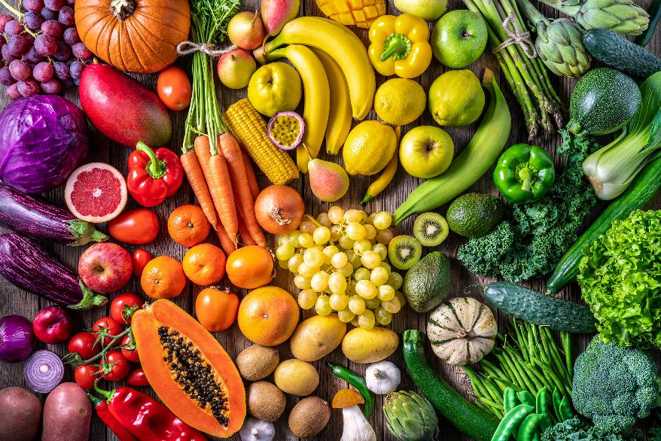
Plantebaseret kost som et taktisk forretningstræk...
Plantebaseret kost som en etisk forretningsrute har taget markant fart i de senere år på grund af stigende bevidsthed ommiljømæssig bæredygtighed, dyrevelfærd og folkesundhed. At omfavne en plantebaseret tilgang i fødevareindustrien er i overensstemmelse med etiske principper og værdier, hvilket giver flere fordele for virksomheder, derprioriterebæredygtighed og social ansvarlighed.

Slide 41
Miljømæssig bæredygtighed:
1
Plantebaseret kost har et væsentligt lavere miljømæssigt fodaftryk sammenlignet med diæter, der er stærkt afhængige af animalske produkter. Plantebaseret fødevareproduktion kræver generelt mindre jord, vand og energi og genererer færre drivhusgasemissioner.
Noglefordele og hensynmed at indføre et plantebaseret fokus for din virksomhed
Dyrevelfærd:
2
Plantebaserede kostvaner undgår brugen af ​​animalske produkter, hvilket reducerer efterspørgslen efter fabrikslandbrug og de tilhørende etiske bekymringer i forbindelse med dyremishandling og indespærring.
Sundhed og velvære:
3
Plantebaseret kost er blevet forbundet med adskillige sundhedsmæssige fordele, såsom reduceret risiko for kroniske sygdomme som hjertesygdomme, fedme og visse kræftformer. Du kan placere din etiske virksomhed som en fortaler for forbrugernes sundhed.

Slide 42
Markedsefterspørgsel:
4
Efterspørgslen efter plantebaserede fødevarer er steget i de senere år på grund af et stigende antal flexitarianere, vegetarer og veganere. At omfavne plantebaserede muligheder kan hjælpe dig med at udnytte dette ekspanderende markedssegment, hvilket fører til øget salg.
Noglefordele og hensynmed at indføre et plantebaseret fokus for din virksomhed
Innovation og kreativitet:
5
At vedtage et plantebaseret fokus kan anspore kreativitet og innovation i NPD. Du kan udforske nye og spændende plantebaserede opskrifter, alternative proteinkilder og innovative fødevareteknologier, der tilbyder unikke og tiltalende muligheder for kunderne.
Diversificering og robusthed:
6
At diversificere produktudbuddet til at inkludere plantebaserede muligheder kan øge din virksomheds modstandsdygtighed over for markedsudsving og ændrede forbrugervalg. Ved at udvide dit sortiment kan du appellere til en bredere kundebase og de skiftende madtendenser.

Slide 43
Forarbejdede plantebaserede fødevarer
På trods af de sundhedsmæssige fordele ved en kost rig på plantebaserede fødevarer,ikke alle plantebaserede kostvaner er sunde, derfor skal der også tages hensyn til dette. Det er almindeligt at forbinde plantebaseret kost med sunde, hele og minimalt forarbejdede plantefødevarer såsom fuldkorn, frugt og grøntsager, bælgfrugter, nødder og frø. Raffinerede korn og sukkersødede drikkevarer, snacks og konfekture er dog fødevarer, der stadig kan betragtes som "plantebaserede", da de eller deres ingredienser stammer fra planter og kan være fri for animalske produkter.

Slide 44
Ultraforarbejdede plantebaserede fødevarer
Moderne plantebaserede kostvaner kan også omfatte ultraforarbejdede fødevarer. Disse omfatter imiteret forarbejdet "kød" (f.eks. markedsført som pølser, nuggets eller burgere), drikkevarer (f.eks. mandel- og havre-"mælk") og plantebaseret "ost" og "yoghurt".
For at forstå NOVA Food Classification System, se denne video
Dette leder til spørgsmålet...
Er disse fødevarer etiske??
HOLDE ØJE

Slide 45
03
Vær opmærksom på sundhed og øko-Krav

Slide 46
Ansvarlig kommunikation
Som fødevarevirksomhedsejer kan du ved at være omhyggelig, gennemsigtig og ansvarlig i kommunikationen af ​​dine sundheds- og miljøanprisninger opretholdetillid til dine kunderog bidrage til en mere informeret og bæredygtig fødevareindustri.
Sammen med god kommunikation (modul 5) er det, som nævnt i modul 2, vigtigt at overholde lovkrav. I løbet af de næste par slides vil vi opsummere nogle vigtige tips til, hvordan du forbliver ansvarlig.

Slide 47
Vigtigheden af ​​korrekt brug af KRAV
Protein
HØJ
Sundhed
Fødevarer med påstande, der kan vildlede forbrugerne, er forbudt på EU-markedet. Dette beskytter ikke kun forbrugerne, men fremmer også innovation og sikrer fair konkurrence.
Reglerne sikrer fri bevægelighed for fødevarer med anprisninger, da enhver fødevarevirksomhed kan bruge de samme anprisninger på sine produkter overalt i EU.
For mere information klik her…
naturlig
Påstand
Fedtfattig
Lav
HØJ
Calcium
Højfiber
Mineraler
Ernæring
Mad
Lav
SALT
vitaminer
Fedtfri
Sukker
FRI FRA
Kilde
vitaminer
Bæredygtigt lavet
Miljøvenlig
ØKOLOGISK
ROADMAP (europa.eu)

Slide 48
Den Europæiske Fødevaresikkerhedsautoritets rolleEFSA
EFSA er ansvarlig for at verificere den videnskabelige underbygning af de indsendte påstande, hvoraf nogle er i brug i øjeblikket, hvoraf nogle er foreslået af ansøgere –(virksomheder, der ønsker at indgive krav vedrbemyndigelsei EU).
Disse oplysninger tjener som grundlag for Europa-Kommissionen og medlemsstaterne, som derefter vil beslutte, om de skalbemyndigepåstandene.
Ernæringsanvendelser: regler og vejledning | EFSA (europa.eu)
Hvad er sundhedsanprisninger, og hvordan vurderes de? - Youtube

Slide 49
Vælger krav...
For fødevarevirksomheder er det svært at få en ny sundheds- eller ernæringsrelateret anprisning godkendt af EFSA, da det kræver stærk videnskabelig dokumentation og konsensus.
Derfor kan SMV'er bruge EU-databasen om "EU-register over ernærings- og sundhedsanprisninger af fødevarer”, som viser tilladte sundheds- og ernæringsrelaterede påstande.
VÆSENTLIG LÆSNING:
EU-register over ernærings- og sundhedsanprisninger af fødevarer (v.3.6) (europa.eu)
Ernæringsanprisninger (europa.eu)

Slide 50
Forstå regler
Gør bekendtselv med relevante regler og retningslinjer, der regulerer sundheds- og miljøanprisninger i fødevareindustrien. Forskellige regioner kan have specifikke regler vedrørende brugen af ​​udtryk som "sund", "naturlig", "fritgående", "økologisk" eller "bæredygtig." Sørg for, at dine påstande stemmer overens med juridiske krav, og søg vejledning fra regulerende myndigheder eller juridiske eksperter, hvis det er nødvendigt. (Modul 2)

Slide 51
Sørg for begrundelse:
Certificeringer fra velrenommeredeorganisationerkan give forbrugerne troværdighed og sikkerhed. Eksempler omfatterøkologiske certificeringer, fair trade-certificeringer eller miljømærkersom viser overholdelse af specifikke standarder eller praksis.
Det er afgørende at underbygge sundheds- og miljøpåstande medpålidelige videnskabelige beviser eller certificeringerfraanerkendt organisationer. Korrekt underbyggelse af påstandene vil validere de specifikke fordele eller egenskaber, du promoverer, og hjælpe dig med at vinde tillid og en sikker tilslutning. Overdriv eller brug aldrig vildledende påstande, der ikke kan understøttes tilstrækkeligt.

Slide 52
Vær gennemsigtig og præcis
Kommuniker tydeligt sundheds- eller miljøpåstandene på en gennemsigtig og præcis måde. Angiv detaljerede oplysninger om de specifikke egenskaber (f.eks. næringsværdien – nævnt i modul 1), praksis eller certificeringer, der understøtter dine påstande. Undgå vage eller tvetydige udsagn eller Greenwashing (modul 5), der kan vildlede forbrugerne. Oplys tydeligt eventuelle begrænsninger eller betingelser forbundet med kravene

Slide 53
Uddan dit team
Sørg for, at dit team, inklusive marketing- og salgspersonale, forstår vigtigheden af ​​ansvarlige sundheds- og miljøanprisninger. Sørg for træning og ressourcer for at sikre, at de er velinformerede om de påstande, din fødevarevirksomhed fremsætter, og kravene til dokumentation.
Dette vil hjælpe med at sikre ensartede og præcise beskeder på tværs af dinorganisation.

Slide 54
Regelmæssig gennemgang og opdatering
Hold styr på ny videnskabelig forskning, industritendenser og lovgivningsmæssige ændringer relateret til sundheds- og øko-påstande. Gennemgå regelmæssigt dine krav for at sikre, at de stemmer overens med de seneste oplysninger og krav. Opdater dine beskeder eller din praksis efter behov for at opretholde nøjagtighed og overholdelse. Hvis det er nødvendigt, søg professionel rådgivning, regulatoriske eksperter, fødevarekonsulenter eller juridiske rådgivere kan give vejledning og sikre, at dine påstande er kompatible og etiske.

Slide 55
Obligatorisk information for færdigpakkede fødevarer i EU...
Hvilken type information skal du nævne?
navnet på maden
ingrediensliste (inklusive evttilsætningsstoffer)
allergen information
mængden af ​​visse ingredienser
datomærkning (bedst før/bruges senest)
oprindelsesland, hvis det kræves af hensyn til forbrugernes klarhed, f.eks. Landsflag
navn og adresse på fødevarevirksomhedslederen etableret i EU eller importøren
netto mængde
eventuelle særlige opbevaringsforhold og/eller brugsbetingelser
brugsanvisning, hvis det er nødvendigt
alkoholniveau for drikkevarer (hvis højere end 1,2 %)
næringsdeklaration
Klik her
Fødevaremærkning - generelle EU-regler - Dit Europa (europa.eu)
I henhold til EU-lovgivning og/eller national lovgivning skal nogle fødevarer muligvis også vise specifikke advarsler, der f.eks. henviser til ingredienser, der ikke anbefales til børn (såsom koffein).

Slide 56
04
Etisk fødevareemballage

Slide 57
Fødevareemballage
Fødevareemballage forhindrer fødevarer i at blive fordærvet og muliggør sporbarhed, markedsføring og deling af information med kunderne.
De fleste materialer, der bruges til emballering af fødevarer, tilhører følgende klasser: metaller, glas, papir og polymerer. Nogle emballagemedier består af en kombination af to eller flere materialer af de klasser, der er anført ovenfor. Mens engangsemballage har været en væsentlig del af de fleste moderne fødevareforsyningskæder, er miljøproblemer relateret til emballageaffald vokset eksponentielt i løbet af de sidste årtier.
Fødevareemballage | Forskrifter og typer af materialer (highspeedtraining.co.uk)
LÆS

Slide 58
Hvad er etisk fødevareemballage?
Etisk fødevareemballage refererer til praksis med at bruge emballagematerialer og design, derprioritere miljømæssig bæredygtighed,social ansvarlighed og forbrugersikkerhed. Det omfatter forskellige principper og overvejelser, der sigter modminimereemballagens negative indvirkning på miljøet og fremme etisk praksis gennem hele emballagens livscyklus. Detoptimererbrugen af ​​genbrugte eller vedvarende kildematerialer.
For at være opmærksom på lovgivning og implikationerne af at bruge visse materialer...KLIK her

Slide 59
Emballagespiller en væsentlig rolle i overgangen til en grøn økonomi. Det hjælper med at reducere produkt- og madspild og beskytter ressourcer på tværs af værdikæden. Som en drivkraft for ressourceeffektivitet er emballage afgørende for at nå EU's miljøambitioner.
-europæisk- Den europæiske organisation for emballage og miljø

Slide 60
Et opsigtsvækkende faktum…
Fødevareemballage tegner sig for næsten halvdelen i vægt af den samlede solgte emballage og næsten to tredjedele målt i volumen af ​​det samlede emballageaffald i fast kommunalt affald
Kilde

Slide 61
Bæredygtighed
Samarbejde mellem detailhandlere, emballagedesignere og producenter presser på for en omfattende og bæredygtig tilgang til emballage på tværs af brancher. Overgangen til bæredygtig og genanvendelig emballage bliver stadig mere vigtig for alle mærker og miljøet.
Etisk fødevareemballage involverer brug af bæredygtige materialer, der har minimal miljøpåvirkning. Dette inkluderer at vælgematerialer, der er fornyelige, genanvendelige, komposterbare eller biologisk nedbrydelige. Eksempler på bæredygtige emballagematerialer omfatter glas, genbrugspapir, pap, bioplast afledt af plantekilder og plantebaserede eller biobaserede film.
Det forventes, at tendensen til at erstatte plast med bioplast og papir i 2024 vil fortsætte med at tage fart.

Slide 62
Mindre er mere
Etisk emballage sigter mod atminimereaffaldsgenerering gennem hele emballagens livscyklus. 'Less is more' er nok bedst for etiske fødevaremærker ved at holde designet klassisk og overskueligt. Ved brug afmindre blækog sikre, at emballagen erdimensioneret til formåleter bedst for miljøet og CO2-fodaftrykket. Design af emballage, der er let at genbruge eller kompostere og inkorporere strategier såsom letvægtning tilminimerematerialeforbrug. Målet er at reducere mængden af ​​emballageaffald, der ender på lossepladser eller som affald.

Slide 63
Ressourceeffektivitet
Etisk fødevareemballage tilstræber ressourceeffektivitet vedoptimeringbrugen af ​​energi, vand og andre ressourcer i fremstilling og produktion af emballage og vedtagelse af effektive genbrugs- eller komposteringssystemer.
På samme måde, som diskuteret i næste afsnit, skal distribution og transport af de emballerede varer overvejes, da vægt og størrelse kan reducere transporteffektiviteten.
LÆS Levering-Resource-Efficiency-EUROPEN-Brochure.pdf

Slide 64
Bliv inspireret…
Tjek voresKompendium om god praksis
Snellman Groupblev valgt som et eksempel på god praksisda Naturlighed og bæredygtighed er to grundlæggende elementer i deres forretning. De er til stede i hele produktionskæden – fra deres familiebedrifter til miljøvenlig transport og emballering. DetSnellmanKoncernens konstante mål er at reducere den miljømæssige påvirkning af virksomhedens aktiviteter. Konkret har de skiftet fra olie til biogas og reduceret mængden af ​​emballageplast markant.

Slide 65
Reduktion af farlige stoffer:
Etisk emballage undgår brug af farlige stoffer, der kan skade menneskers sundhed eller miljøet. Dette omfatterminimerebrugen af ​​kemikalier, såsom visse typer blæk, farvestoffer, gasser eller belægninger, der kan være skadelige under produktion, brug eller bortskaffelse.
Etisk emballage sikrer, at anvendte materialer og stoffer er sikre og i overensstemmelse med relevante regler.

Slide 66
Gennemsigtighed og information:
Etisk fødevareemballage fremmer gennemsigtighed og giver klar og præcis information til forbrugerne. Dette inkluderer mærkning, der angiveranvendte materialer, genbrugsvejledninger, relevante certificeringer eller miljømærker og information om miljøpåvirkningenaf emballagen. Gennemsigtig mærkning giver forbrugerne mulighed for at træffe informerede valg og forstå bæredygtighedsaspekterne af emballagen.

Slide 67
Genbrug og genopfyld
Der er en langsom og støt vækst i genbrug og genpåfyldning af emballage, som forventes at fortsætte. Det er bedst at opmuntre'holdbarhed frem for disponibel'tilforbrugere og fødevareproducenter, når de overvejer deres emballage. Fødevarevirksomheder skal præsentere eller fremme innovative ideer for at fremme brugen af ​​"poser for livet" og andre emballageartikler, der kan genbruges i stedet for engangsemballage.

Slide 68
Smart emballage
Smart emballage refererer faktisk ikke til én type emballage; det er faktisk en paraplybetegnelse for forskellige typer intelligent emballage. Denne type emballage har forbedret funktionalitet og bruger teknologi som en del af oplevelsen.
Tilføjelsen af ​​teknologi bruges til sundhed og sikkerhed og kvalitet, og mærkning er nu også ved at blive en del af kundeoplevelsen!
1
Aktiv emballage
2
Intelligent emballage
3
Tilsluttet emballage

Slide 69
1. Aktiv emballage
Denne emballage er designet, så den interagerer med dens indhold og forbedrer dens holdbarhed/kvalitet, mens den opbevares.
Aktiv emballage bruger lysfiltrerende materialer, oxygen- og ethylenabsorbere, antimikrobielle overfladebelægninger eller fugtregulerende materialer, enten ved at tilføje dem i emballagen eller som en indsats for at interagere med indholdet.
Aktiv emballage kan være en stor fordel i fødevarer og drikkevarer, da det tilføjer værdi uden at påvirke udseendet eller følelsen af ​​maden.

Slide 70
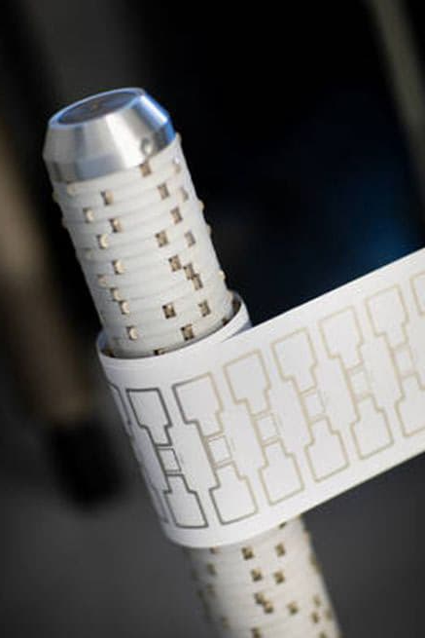
2. Intelligent emballage
Intelligent emballage virker vedat integrere tilføjelser i eller på emballagender i det væsentlige kommunikerer med miljøet omkring sig og omverdenen.
Dette kan være i form afindikatorer, sensorer og diagnostiske funktionerder løbende overvåger produktet oggive informationat sikre, at forbrugerne modtager varer af den bedste kvalitet.
Dette er gavnligt for både detailhandlere og forbrugere, fordi de modtager realtidsinformation om produktet og fanger nøgleproblemer såsom utæt emballage, bakterier og temperaturforstyrrelser baseret på de anvendte sensorer og indikatorer.

Slide 71
3. Tilsluttet emballage
Forbundet emballage udnytter QR-koder, stregkoder eller billedgenkendelse gennem en browserbaseret app til at forbinde forbrugere med relevant indhold og oplevelser. Det kan være et spørgeskema eller produktinformation. Denne teknologi gør det muligt for fødevarebrands at udvide deres samtaler med kunder gennem emballagen og skaber oplevelser, der uddanner kunderne om mærket eller produkterne, hvilket resulterer i et brandbevidsthedsboost, samtidig med at de samler værdifuld indsigt for bedre at forstå deres kunder.

Slide 72
Er Smart Packaging etisk?
PRO'er
Ulemper
Med flere og flere forbrugere, der efterspørger mere bæredygtighed, bedre etik og gennemsigtighed fra mærker, skal emballagen være innovativ for at opfylde denne efterspørgsel. Smart emballage giverbedre ansvarlighed og sporing af produktetindhold og emballagematerialer, CO2-fodaftryk og fremstilling.
Mærker kan bygge enbedre kontakt med kunderneog skabe et mere etisk brand, der sætter fokus på gennemsigtighed.
En af de vigtigste barrierer for udbredt brug af smart emballage erhvordan man bortskaffer det.
Skal smart emballage betragtes som elektronisk på grund af de nødvendige komponenter? Hvis det er tilfældet, virker det muligvis ikke at smide det ud som en del af husholdningsaffaldet.
Du skal være mere eksplicit på selve emballagen for at sikre, at den bliver smidt ud sikkert, hvilket kan vise sig at være udfordrende og dyrt.

Slide 73
Ændringer i livsstil og indkøbsmønstre
Ændring af forbrugernes livsstil og shoppingadfærdhar haft en betydelig indflydelse på emballagemarkedet. Forbrugernes ønske om bekvemmelighed har sat skub i efterspørgslen efter letvægts, on-the-go, klar til at spise og bærbar fødevareemballage. Skiftet mod onlinesalg, som oplevede en betydelig stigning under pandemien, forventes at fortsætte. At engagere sig med kunder udelukkende gennem digitale platforme giver dog udfordringer med at skabe en mindeværdig oplevelse. Derfor er fokus på unboxing-oplevelsen og branddifferentiering blevet afgørende for at opretholde en stærk brandfortælling, der giver genlyd hos kunderne og driver salget, især inden for branded e-handelsemballage. Denne tendens forventes at fortsætte.

Slide 74
05
Etiske distributionsmodeller

Slide 75
Food Miles
Ifølge Cambridge-ordbogen er food miles ''afstanden mellem det sted, hvor maden dyrkes eller fremstilles, og det sted, hvor den spises''.
Den mad, vi spiser, kan have kørt hundredvis afkilometerindtil den når vores tallerken. For eksempel har en tallerken newzealandsk lam med kenyanske bønner og sydafrikanske gulerødder tilbagelagt i alt 27.700 km!
Dette indikerer, at vi er nødt til at overveje madmile, når vi distribuerer mad på en etisk måde som en etisk iværksætter.

Slide 76
Mark til gaffel– Fødevaredistribution
Fødevarehandel er nøglen til at opnå global fødevaresikkerhed, hvor internationalt handlede fødevarer udgør 19 % af de forbrugte kalorier på verdensplan. Men hvad er miljøpåvirkningen af ​​denne handel?Bekymrende anyere undersøgelse “Videnskab for miljøpolitik”vurderer detglobale food miles genererer næsten 20% af al CO₂emissioner fra fødevarer.

Slide 77
Mark til gaffel– Fødevaredistribution
Forskerne vurderede også, at de globale udledninger fra fødevaresystemet svarer til 30 % af verdens drivhusgasemissioner. Med globale fødevareudgifter omkring 4,85 billioner euro i 2017, og den globale befolkning stiger årligt, er det nyttigt atoverveje virkningerne af madmilom klimaændringer. Forskerne siger, at dette bør kombineres medmere lokalt produceret madvarer (der tilføjer forbedret fødevaresikkerhed) og bedre fødevaresystemstyring, der kræver integration af miljøbeskyttelsesmål.

Slide 78
Fødevaredistribution
1
Lokal og lokalt baseret distribution
Ligesom når du vælger leverandører, skal du, når det kommer til distributionen af ​​dine fødevarer, beslutte dig for, hvad der er den bedste model for dig, og om du kan følge eksempler fra dine leverandører, vha.modeller, derprioritere bæredygtighed, retfærdighed og social ansvarlighed.
Her er et par eksempler, og de vil lyde bekendt, da nogle er blevet diskuteret i afsnit 3 ovenfor.
2
Direkte salg og distribution
3
Engros distribution
4
Online platforme og markedspladser
5
Nul-affaldsdistribution

Slide 79
Lokal og lokalt baseret distribution
Denne model fokuserer på at distribuere produkter lokalt. Foodproducenter sælger ofte deres produkter direkte til forbrugerne gennem kanaler som f.eksbondemarkeder,gårdbevoksninger, eller andelsfordeling(gennem forbrugerabonnementer).Denne modelreducerer kulstofemissioner forbundet med langdistancetransport, fremmer lokal økonomisk udvikling, fremmer en følelse af fællesskab og fremmer gennemsigtighed og sporbarhed, samtidig med at det sikres, at forbrugerne har adgang til friske, lokalt producerede fødevarer. Dette er en model, der kan bruge endelt leveringsservicefor at reducere brændstofforbruget.
Det er her, at det kan være en fordel at være i et fødevarenetværk...mød lignende fødevarevirksomheder ogdele eller koordinere jeres leverancer sammen

Slide 80
Direkte Handel
Direkte handel indebærer etablering af direkte relationer mellem producenter og købere (forbrugere eller detailhandlere), der går uden om formidlere såsom grossister/distributører. Denne modelunderstregergennemsigtighed, fair priser og langsigtede partnerskaber. Fødevareproducenter opretter direkte kanaler for at nå deres målkunder. Dette kan omfatte fysiske placeringer såsom gårdstande, on-site detailbutikker eller pop-up butikker. Det kan også involvere online platforme, e-handelswebsteder eller sociale mediekanaler, hvor kunder kan afgive ordrer direkte.
Du vil bemærkeDirektehandel kan også værelokalt og lokalt baseret!

Slide 81
Engros distribution
Fødevareproducenter kan arbejde med grossister eller distributører, der køber produkter i løs vægt og distribuerer dem til detailhandlere, restauranter eller andre virksomheder. Denne kanal giver mulighed for bredere distribution uden behov for individuel salgsindsats, da grossisten varetager logistikken med at få produkter til forskellige forretninger.Dette kan reducere et produkts CO2-fodaftryksom distributøren vilorganisereleverancer på en logistisk måde, der servicerer mange virksomheder samtidigt. Denne model er mest brugt til at levere til foodservicesektoren, men nogle distributører går over til elektriske køretøjer nu.

Slide 82
Online distribution
Online platforme og markedspladser kan lette etisk distribution ved at forbinde etiske fødevareproducenter direkte med forbrugerne. Disse platforme kan undersøge og kuratere dig som producenter baseret på din etiske praksis, certificeringer og bæredygtighedsforpligtelser. De giver også en bekvem måde for producenterne at eliminere mellemled, der forkorter fødevareforsyningskæden og sikrer, at forbrugerne kan få adgang til etisk fremskaffede og producerede fødevarer, hvilket understøtter ansvarlige virksomheder. Ofte understøttes denne model af grønne kurertjenester eller centrale klik-og-saml-depoter.

Slide 83
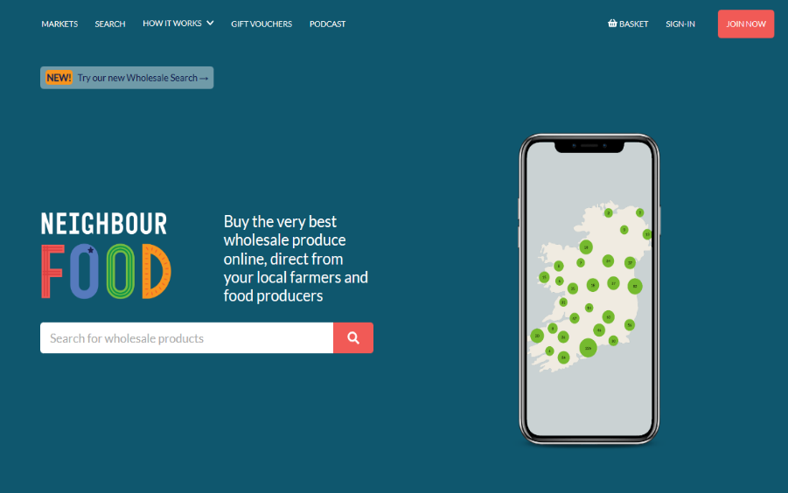
Et eksempel på online, fællesskab og direkte distribution
Dette online-fællesskabplatformvirker ved at lede forbrugerne til dereslokale marked. Derefter vælger de fra en bred vifte af lokale produkter, herunder frugt og grønt, brød, kager, ost, kød, konserves, øl og mange flere. Når de er tilfredse med varerne i deres kurv, gennemfører de deres køb online og afhenter hele slæbet på den angivne dag.

Slide 84
Nul-affaldsdistribution
Nulaffaldsdistributionsmodeller har til formål at eliminere ellerminimereemballageaffald i hele forsyningskæden. Dette kan involvere brug af genanvendelige beholdere (retur-til-afsender), bulk-emballeringsmuligheder eller innovative emballagematerialer, der er biologisk nedbrydelige eller komposterbare.
Ved at reducere affaldsproduktionen bidrager disse modeller til miljømæssig bæredygtighed og fremmer en cirkulær økonomitilgang.

Slide 85
Du som fødevareproducent eller iværksætter kan vælge en eller flere distributionskanaler afhængigt af dit målmarked, produkttype og forretningsmål.
Kombination af forskellige kanaler giver mulighed for diversificering, øget markedsrækkevidde og fleksibilitet til at opfylde kundernes behov. Etiske og bæredygtige elementer kan overvejes i hver modeltype.

Slide 86
06
Virksomhedens vækst og succes (marketing)

Slide 87
Væksttaktik...
1
Løbende markedsundersøgelser:
Når det kommer til at starte din egen virksomhed, er dermeget planlægninginvolveret for at sikre, at din virksomhed bliver en succes. Uden ordentlig planlægning vil du mangle retning ogbringe i faresandsynligheden for din succes.
Markedsføring spiller en afgørende rollei en virksomheds vækst og succes. Det omfatter forskellige strategier og aktiviteter. Her er nogle nøgleaspekter, der fremhæver markedsføringens rolle i virksomhedens vækst og succes
2
Konsekvent mærkeBygning
3
Produktpromovering
4
Kundeindsigt og feedback
5
Konkurrencefordel
6
At være agile

Slide 88
1. Markedsforståelse:
Effektiv markedsføring begynder med en dyb forståelse (empati – modul 3) af målmarkedet. Som nævnt i Empathy-kortlægningsøvelsen kan virksomheder via markedsundersøgelser og analyse identificere kundernes behov, præferencer og tendenser. Denne viden gør det muligt for virksomheder at udvikle produkter eller tjenester, der stemmer overens med markedets krav, positionere sig konkurrencedygtigt og opfylde kundernes forventninger.

Slide 89
2. Brand Building:
Marketing hjælper med at opbygge og forbedre et brands identitet og omdømme. Ved at skabe et stærkt brandimage, værdier og personlighed kan virksomheder differentiere sig fra konkurrenterne og opbygge kundeloyalitet. Branding omfatter elementer som logodesign, brandbeskeder, visuel identitet og konsekvent kommunikation på tværs af forskellige kanaler.
Når dit koncept har bestået testprocessen, og din virksomhed har konstateret, at der er et marked for dette fødevareprodukt, skal du vælgehvilken slags budskab du ønsker at kommunikere til dine potentielle kunder.

Slide 90
En interessant kendsgerning…
Farversåsomrød og gulmenes at have en positiv psykologisk effekt på folks lyst til at spise.
Et fødevareprodukt, der koncentrerer sig om økologisk, kan på den anden side bruge mere "jordiske" nuancer i stedet for lysefarver, der kan indikere brugen af ​​kunstigefarver.

Slide 91
Nøgleprincipperne for at opbygge et stærkt fødevarebrand:
Indsigtsfuld forbrugerforståelse...EMPATI
Klart defineret målgruppe...Ved, hvem din målkunde er
Klarhed i kommunikationen...Hold din kunde informeret med relevante nyheder
Klart definerede unikke salgsargumenter/fordele...Hvordan vil du hjælpe dem
Klart defineret markedsfokus...Hvilken kundesektor du ønsker
Oprettelse af en klar og relevant 'brandpersonlighed'...Hvordan du ønsker at blive opfattet
Konsistens i brandpositionering...Ingen blandede beskeder
Progressiv brandudvikling og udvikling af nye produkter...Følger med i trends

Slide 92
3. Produktfremme
Marketing er medvirkende til at promovere produkter eller tjenester til målmarkedet. Gennem forskellige kanaler såsom annoncering, public relations, sociale medier, content marketing og influencer-partnerskaber kan duskabe opmærksomhed, skabe interesse, og øge efterspørgslen efter dine tilbud. Effektiv promovering hjælper med at tiltrække nye kunder og øge salget. Ved at pleje kunderelationer og levere værdi kan dufremme kundeloyalitet, gentage købog positive mund-til-mund-henvisninger.

Slide 93
4. Indsigt og feedback
Marketingaktiviteter giver dig og din virksomhed mulighed for at indsamle kundeindsigt og feedback. Gennem markedsundersøgelser, undersøgelser, lytning på sociale medier og mekanismer for kundefeedback kan du vindeværdifuld information om kundepræferencer, tilfredshedsniveauer og områder for forbedring. Denne feedback hjælper med at drive produktinnovation, forbedre kundeoplevelser og forfine marketingstrategier. Nøglen er atHØR EFTERtil feedbacken!

Slide 94
5. Konkurrencefordel
Marketing spiller en central rolle i at skabe og opretholde en konkurrencefordel. Ved effektivt at kommunikere unikke salgsforslag, værdiforslag og konkurrencedygtige differentiatorer kan du positionere din fødevarevirksomhedgunstigtpå markedet. Ved at have en konkurrencestrategi (en langsigtet plan) kan du bruge din marketingindsats til at fremvisefordele og fordele ved at vælge dine produkter eller tjenester frem for konkurrenterne,med til at tiltrække kunder og vinde markedsandele.
Klik her
Fire typer af konkurrencestrategier

Slide 95
6. At være smidig
Marketing gør det muligt for virksomheder at tilpasse sig skiftende markedsdynamikker og forbrugereadfærd. Ved at overvåge markedstendenser, forbrugerindsigt og konkurrentaktiviteter kan du justere dine marketingstrategier, beskeder og produktudbud for at forblive relevante og lydhøre over for skiftende kundebehov. Dette bringer os tilbage tilkontinuerlig innovation, smidighed og gentagelsefor både dine produkter og markedsføring.

Slide 96
Markedsstrategi
En effektiv marketingstrategi understregerforretningsvækst, og ofte dens eksistens. Fra at møde målgruppens behov og hjælpe dig med at opbygge brandloyalitet til at bestemme de rigtige priser for dine produkter og tjenester, den rigtige strategimaksimererdine chancer for at klare sig i erhvervslivet

Slide 97
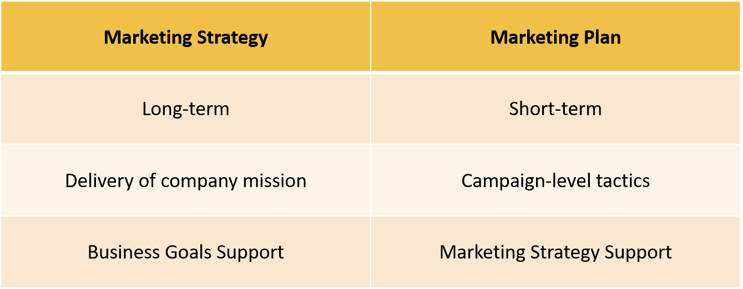
Marketingstrategi vs. Marketingplan
Kilde

Slide 98
Vækststrategier
En vellykket marketingplan vil gøre dig i stand til at udvide din virksomhed på forskellige måder. For direkte at understøtte denne vækst skal du bestemme, hvordan du ønsker, at din virksomhed skal vokse på lang sigt. Det er her, vækststrategier kommer ind.
Vækststrategier, også kendt som produktmarkedsstrategier, sigter modøge din markedsandel og overtale flere kunder til at investere i dine produkter eller tjenester
Nogle nyttige værktøjer: Ansoff Matrix
STP Marketing Model
BCG Matrix

Slide 99
Attitudestrategier
Det er ikke nok blot at planlægge for din virksomheds vækst. De mest succesrige virksomheder identificerer også vækstmetoden, som er bestemt af holdningsstrategier:
Anskaffelse af vækstmetode:overtagelse af en virksomhed af en anden
Organisk vækst:det her refererer til en stigning i salget gennem virksomhedens egne ressourcer (udvidelse af din markedsandel via markedsføring, adgang til nye markeder, tilføjelse af nye produkter)

Slide 100
7 trin i en marketingstrategiproces
1. Byg din marketingplan
2. Opret køberpersonas
3. Identificer dine mål
4. Vælg de relevante værktøjer
5. Gennemgå dine medier
6. Revision & planlæg mediekampagner
7. Bring det til frugt

Slide 101
Det er din tur nu...
Der er adskillige måder at hjælpe din virksomhed med at vokse, men et af de mest kraftfulde værktøjer, du kan bruge, eren effektiv marketingstrategi.
Ovenstående trin kan hjælpe dig i gang med at danne en strategi, der får det bedste frem i din virksomhed. Ved at tage processen et trin ad gangen kan duudvid din kundebase, øg din omsætning og styr din virksomhed mod varig succes...se det som den manglende brik i puslespillet!!!

Slide 102
En hurtig øvelse -
Med hensyn til din marketingstrategi...
Liste over, hvad du allerede laver?
Hvad kan du gøre for at forbedre?
__________________________________________________________________________________________________________________________________________________________________________________________________
__________________________________________________________________________________________________________________________________________________________________________________________________

Slide 103
Du har nu gennemført modul 4...Du samler tips og værktøjer på denne rejse afEtisk entreprenørskabda vi sigter mod at støtte og ruste dig til din virksomhed. Det næste modul diskuterer vigtigheden af ​​kommunikation i erhvervslivet, og hvordan man etisk arbejder med MENNESKER ... fortsæt venligst!

